Slide 1

Halting
problem
M E N TO R : S I N I Š A M I L I Č I Ć
Anastazija Širol, Dora Brajan, Lana Pavlić, Antonio Batinić, Gabriel Pavić, Sara Gruber

Slide 2

OTKRIĆE I DEFINIRANJE
HALTING PROBLEMA
Određene
premise → određeni zaključak
POČETAK: 20. stoljeće
Problem
odlučivanja

Slide 3

OTKRIĆE I DEFINIRANJE
HALTING PROBLEMA
Zaustavljanje ili beskonačno izvođenje
Nepostojanje općeg algoritma koji utvrđuje zaustavljanje bilo kojeg programa
Alan Turing → Turingov stroj

Slide 4
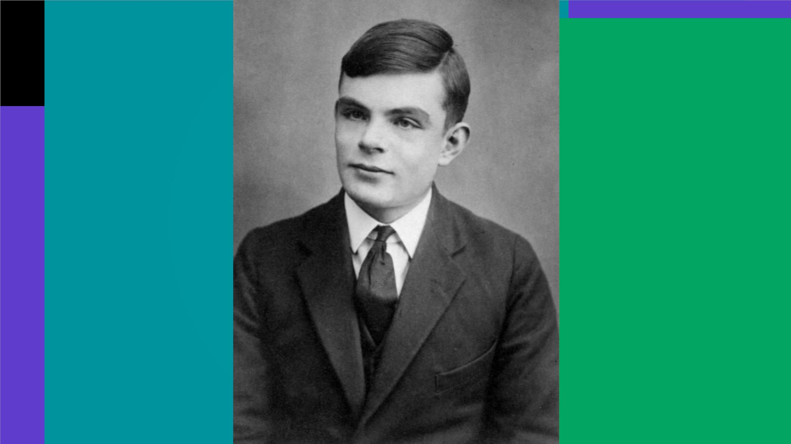
Alan Turing

Slide 5
TEORIJA IZRAČUNLJIVOSTI
Poznata kao teorija rekurzije
Početak razvoja 1930-ih godina
Postavlja ju
Alan Turing

Slide 6

TURINGOVI STROJEVI
Matematička apstrakcija ljudskog procesa računanja
Opisao ih je
1936. Alan
Turing
Ne koriste se u
praktične svrhe

Slide 7
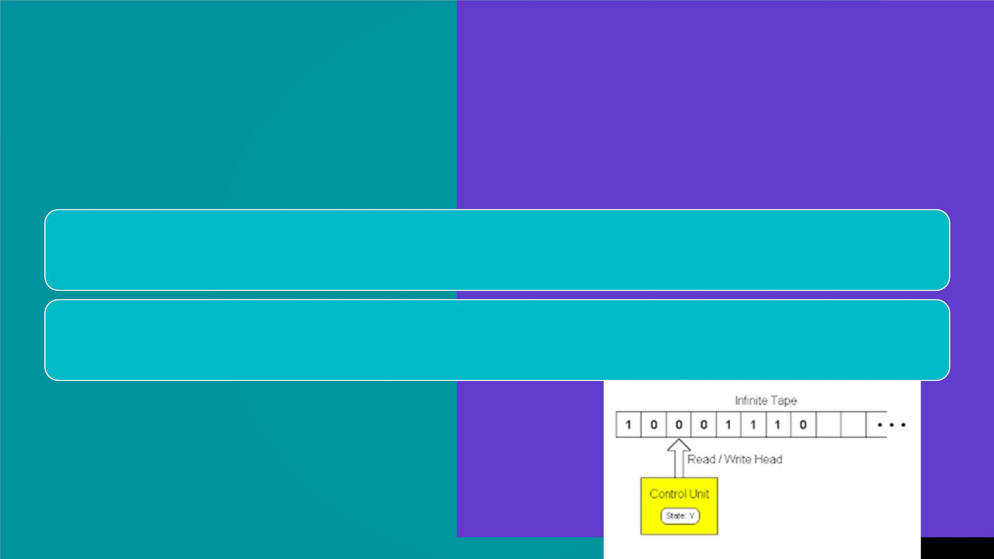
RAČUNLJIVOST I TURINGOV
STROJ
Pojam računljivosti
Tr i glavna djela Turingovog stroja:
Traka
Glava za čitanje/pisanje
Jedinica za kontrolu stanja stroja

Slide 8
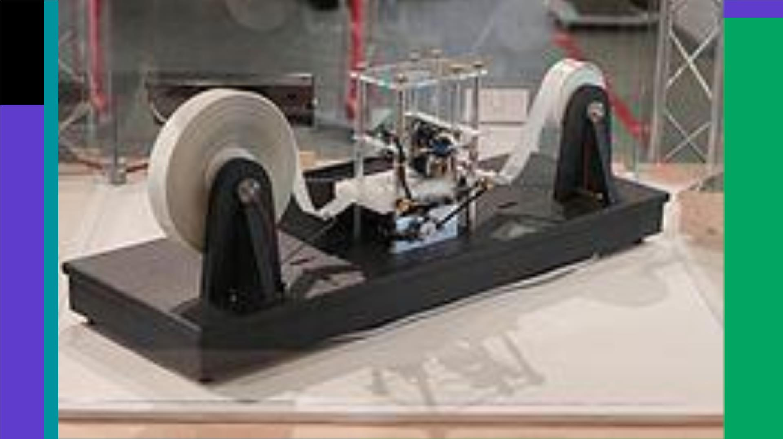
A physical Turing machine model

Slide 9
DETERMINISTIČKI
TURINGOV STROJ
Konstantno očitava stanje i trenutačni simbol ćelije
Ovisno o funkciji prijelaza prelazi u novo stanje, upisuje novi
simbol u ćeliju i pomiče glavu
Ukoliko se glava nalazi u nultoj ćeliji, a treba se pomaknuti u lijevo ne dolazi do pomicanja. → Neizvršiv slučaj

Slide 10

OSTALI TURINGOVI
STROJEVI
Varijante DeterminističkogTuringovog stroja:
• S neograničenom trakom s lijeva
• S više traka
• Sa dvočlanim skupom završnih stanja
Nedeterministički Turingov stroj
Univerzalni Turingov stroj

Slide 11
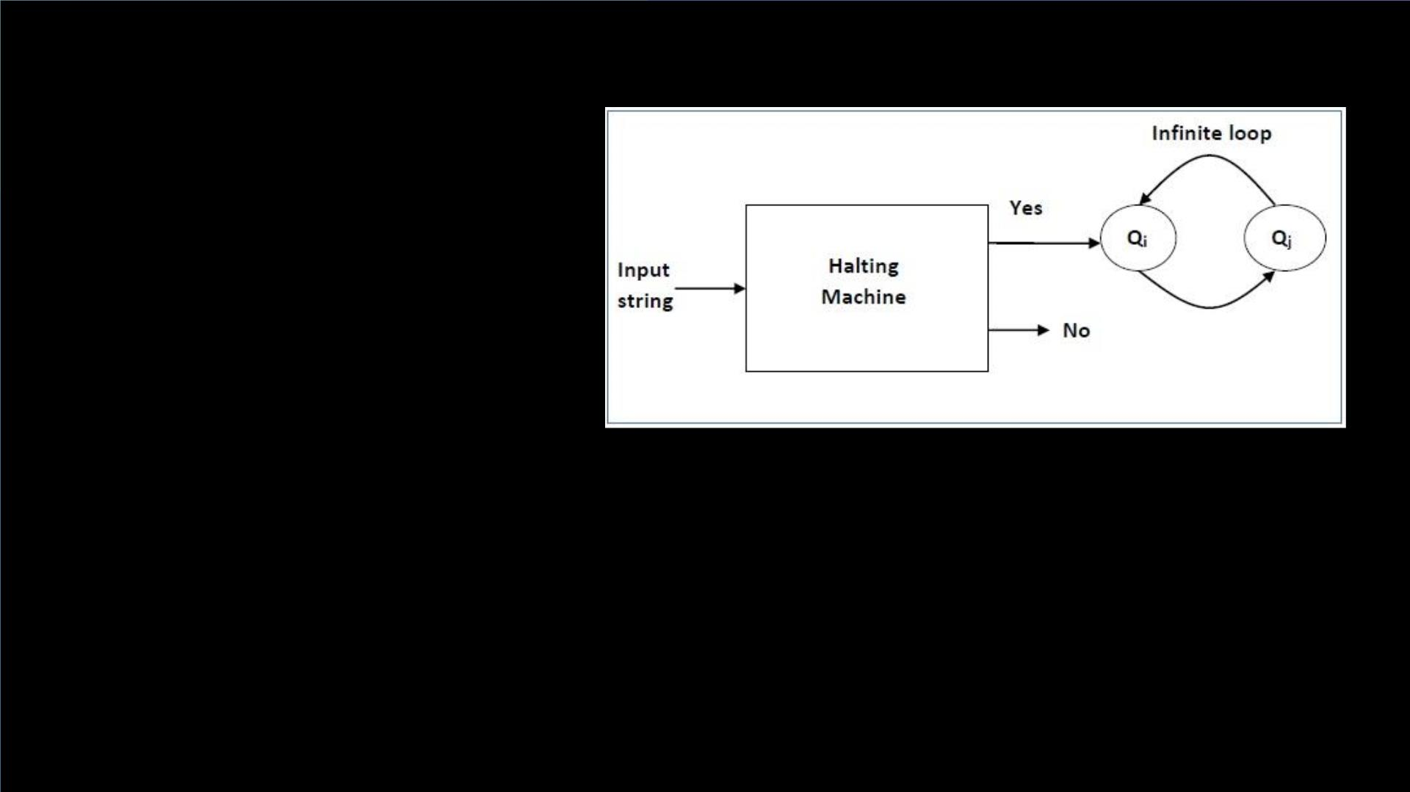
PRIMJER
HALTING
PROBLEMA U
TURINGOVOM
STROJU
• Ukoliko izbaci DA program se nastavlja vrtiti beskinačno
• Ukoliko izbaci NE program prestaje s radom

Slide 12

def halting_oracle(f, input):
PRIMJER
KO DA ZA
HALTING
# pretpostavimo da ova funkcija
može riješiti problem zaustavljanja
result = f(input)
if result == "halt":
return True
PROBLEM (1.)
else:
return False

Slide 13
def paradoxical_program(halt_oracle):
# Definira paradoks
def g(input):
PRIMJER
KO DA ZA
HALTING
if halt_oracle(g, input):
# Ako se g zaustavi na ulazu onda
će uči u beskonačnu petlju
while True:
pass
PROBLEM (2.)
else:
# Ako se g ne zaustavi na ulazu
onda će se zaustavit
return "halt"
return g

Slide 14

PRIMJER KO DA
ZA HALTING PROBLEM (3.)
def main():
# Ako je rezultat False,
halt_oracle = halting_oracle
tada paradoks zaustavlja na paradoksu, što znači da ne ulazi u beskonačnu petlju
paradox = paradoxical_program(halt_or
acle)
# Stoga,
pretpostavka da orakul_zaustavljanja može riješiti problem zaustavljanja je netočna.
result = halt_oracle(paradox, paradox)
# To vodi do proturječja, jer rezultat
mora biti ili True ili False
if __name__ == "__main__":
main()
# Ako je rezultat True, tada
paradoks zaustavlja na paradoksu, što
vodi u beskonačnu petlju

Slide 15
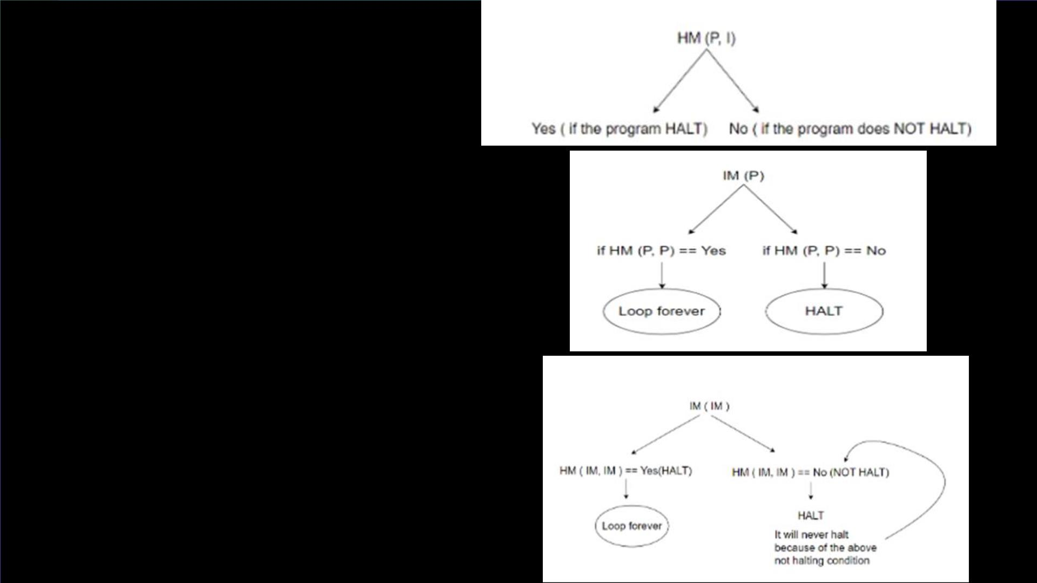
RJEŠENJE
HALTING
PROBLEMA
• Postoji li rješenje
Halting problema?
• Problem zaustavljanja
je neodlučiv tako da ne
postoji rješenje

Slide 16
UTJECAJ HALTING PROBLEMA NA
RAZVOJ SOFTVERA
Nerješivost Halting problema utječe na razvoj softvera
Nemogućnost određivanja izvršivosti programa dovodi do
propusta i pogrešaka
Formalna verifikacija i statička analiza koda služe
za provjeru sigurnosti softvera

Slide 17

UTJECAJ HALTING PROBLEMA NA
KORISNIČKO SUČELJE
Važno je da programi imaju opciju za prekid ili zaustavljanje
Ona u programu služi za kontrolu izvođenja
i prekidanja u slučaju grešaka

Slide 18

AUTOMATIZACIJA
TESTIRANJA
Proc es korištenja tehnika za testiranje softvera ili programa
Nema interakcije s korisničkim sučeljem
Cilj automatizacije testiranja:
• Provjerava funkcionalnost i sigurnost
• Otkriva i uklanja pogreške prije pokretanja

Slide 19

UTJECAJ HALTING PROBLEMA
NA RAZVOJ SOFTVERA
Potiče razvoj
tehnika i alata za
provjeru softvera
Doprinosi
općem razvoju
računalne tehnologije
Dovodi do:
Sigurnijeg i
pouzdanijeg softvera
Razvoja složenijih aplikacija

Slide 20

HVALA NA
POZORNOSTI!

